Slide 1
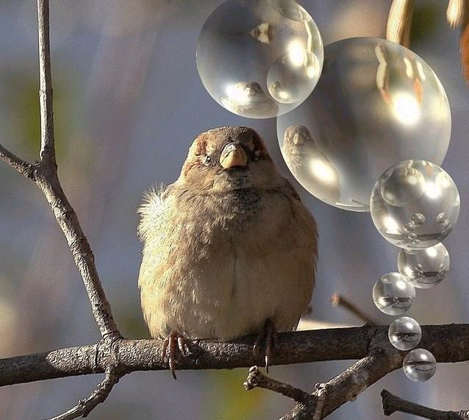
Lição de PERSEVERANÇA
Música: Songbird – Barbra Streisand

Slide 2
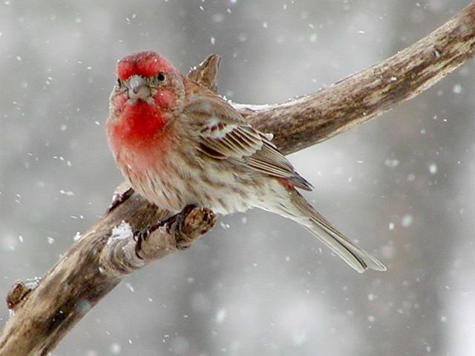
Já observou a atitude
dos pássaros ante às adversidades?

Slide 3
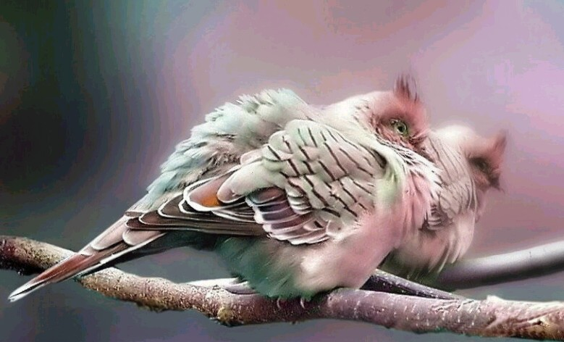
Ficam dias e dias fazendo seu ninho, recolhendo materiais, às vezes trazidos de locais distantes...

Slide 4
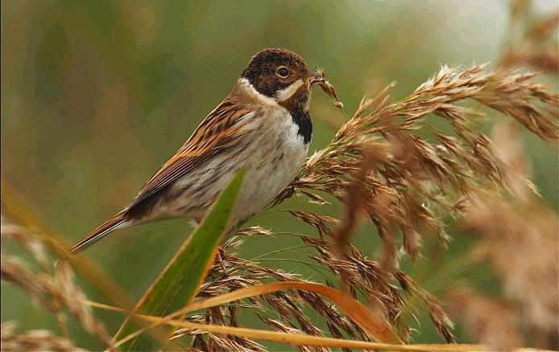
... E quando já ele está pronto e estão preparados para por os ovos, as inclemências do tempo ou
a ação do ser humano ou de algum animal destrói o que com tanto esforço se consegui...

Slide 5
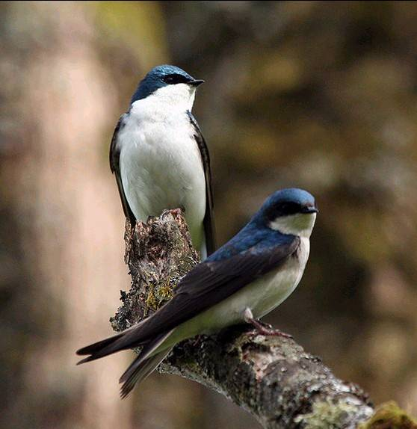
O que faz o pássaro?
Pára,
abandona a tarefa?

Slide 6
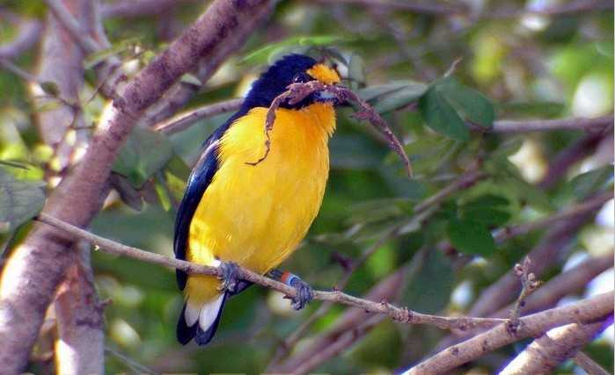
De maneira nenhuma. Começa, uma outra vez,
até que no ninho apareçam os primeiros ovos.

Slide 7
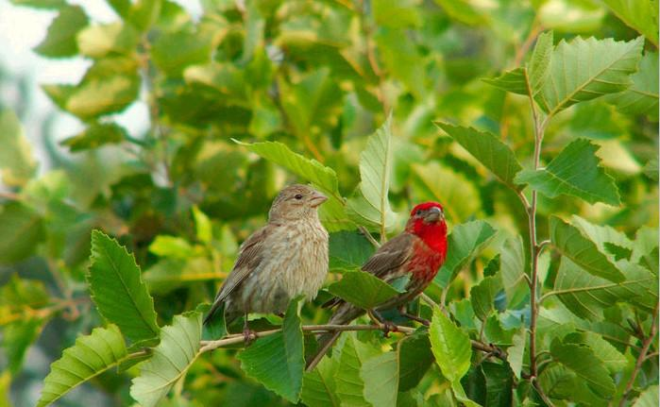
Muitas vezes, antes que nasçam os filhotes,
um animal, uma criança, uma tormenta,
volta a destruir o ninho, mas agora com seu precioso conteúdo...

Slide 8
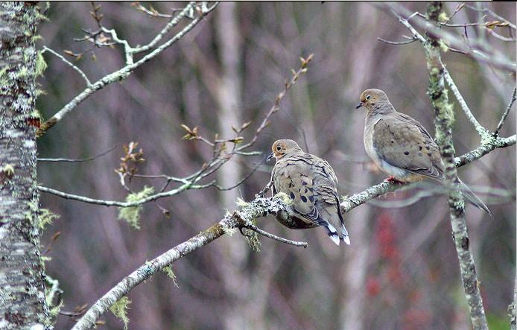
Dói recomeçar do zero... Mas ainda assim o pássaro
jamais emudece, nem retrocede, segue cantando
e construindo, construindo e cantando...

Slide 9
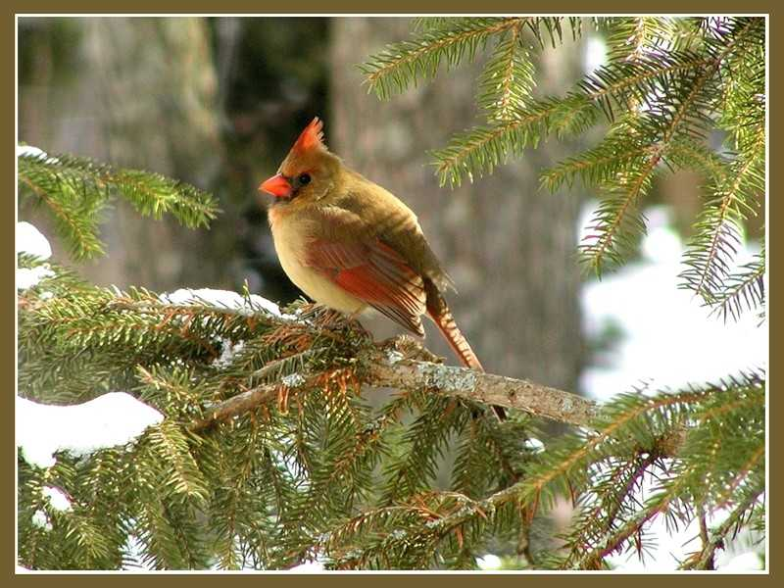
Já sentiu que sua vida, seu trabalho, sua família,
seus amigos não são o que você sonhou?
Tem vontade de dizer basta, não vale a pena o esforço, isto é demasiado para mim?

Slide 10
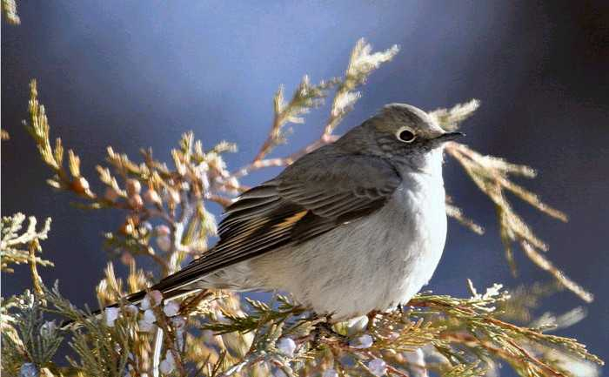
Você está cansado de recomeçar, do desgaste
da luta diária, da confiança traída, das metas não alcançadas quando estava a ponto de conseguir?

Slide 11
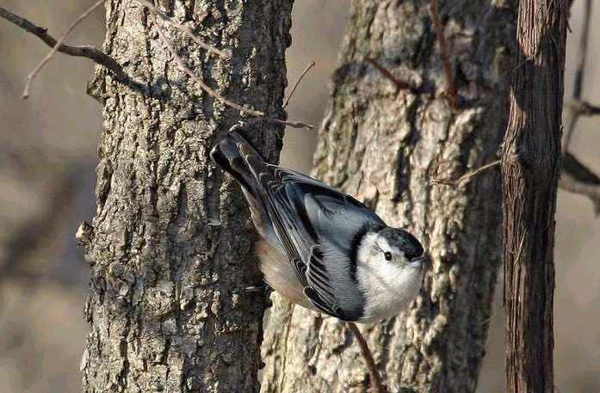
Mesmo que a vida o golpeie mais uma vez,
não se entregue nunca, faça uma oração,
ponha sua esperança na frente e avance.
Não se preocupe se na batalha seja ferido,
é esperado que algo assim aconteça.
Junte os pedaços de sua esperança, arme-a
de novo e volte a ir em frente.

Slide 12
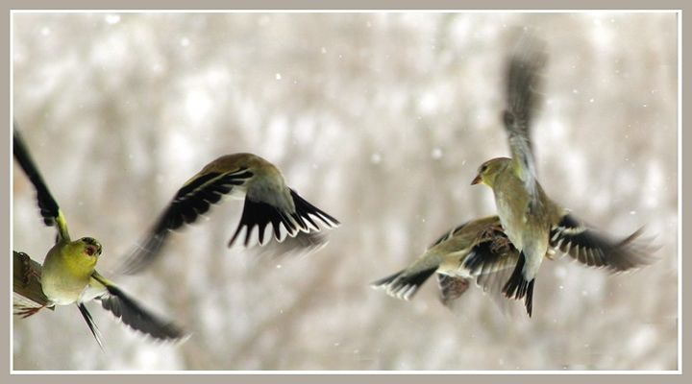
Não importa o que você passe...
Não desanime, siga adiante.
A vida é um desafio constante, mas vale a pena aceitá-lo. E sobretudo... Nunca deixe de cantar.

Slide 13
QUE VOCÊ TENHA UM DIA MARAVILHOSO
Não guarde...
Passe-o aos seus amig@s.

